Slide 1
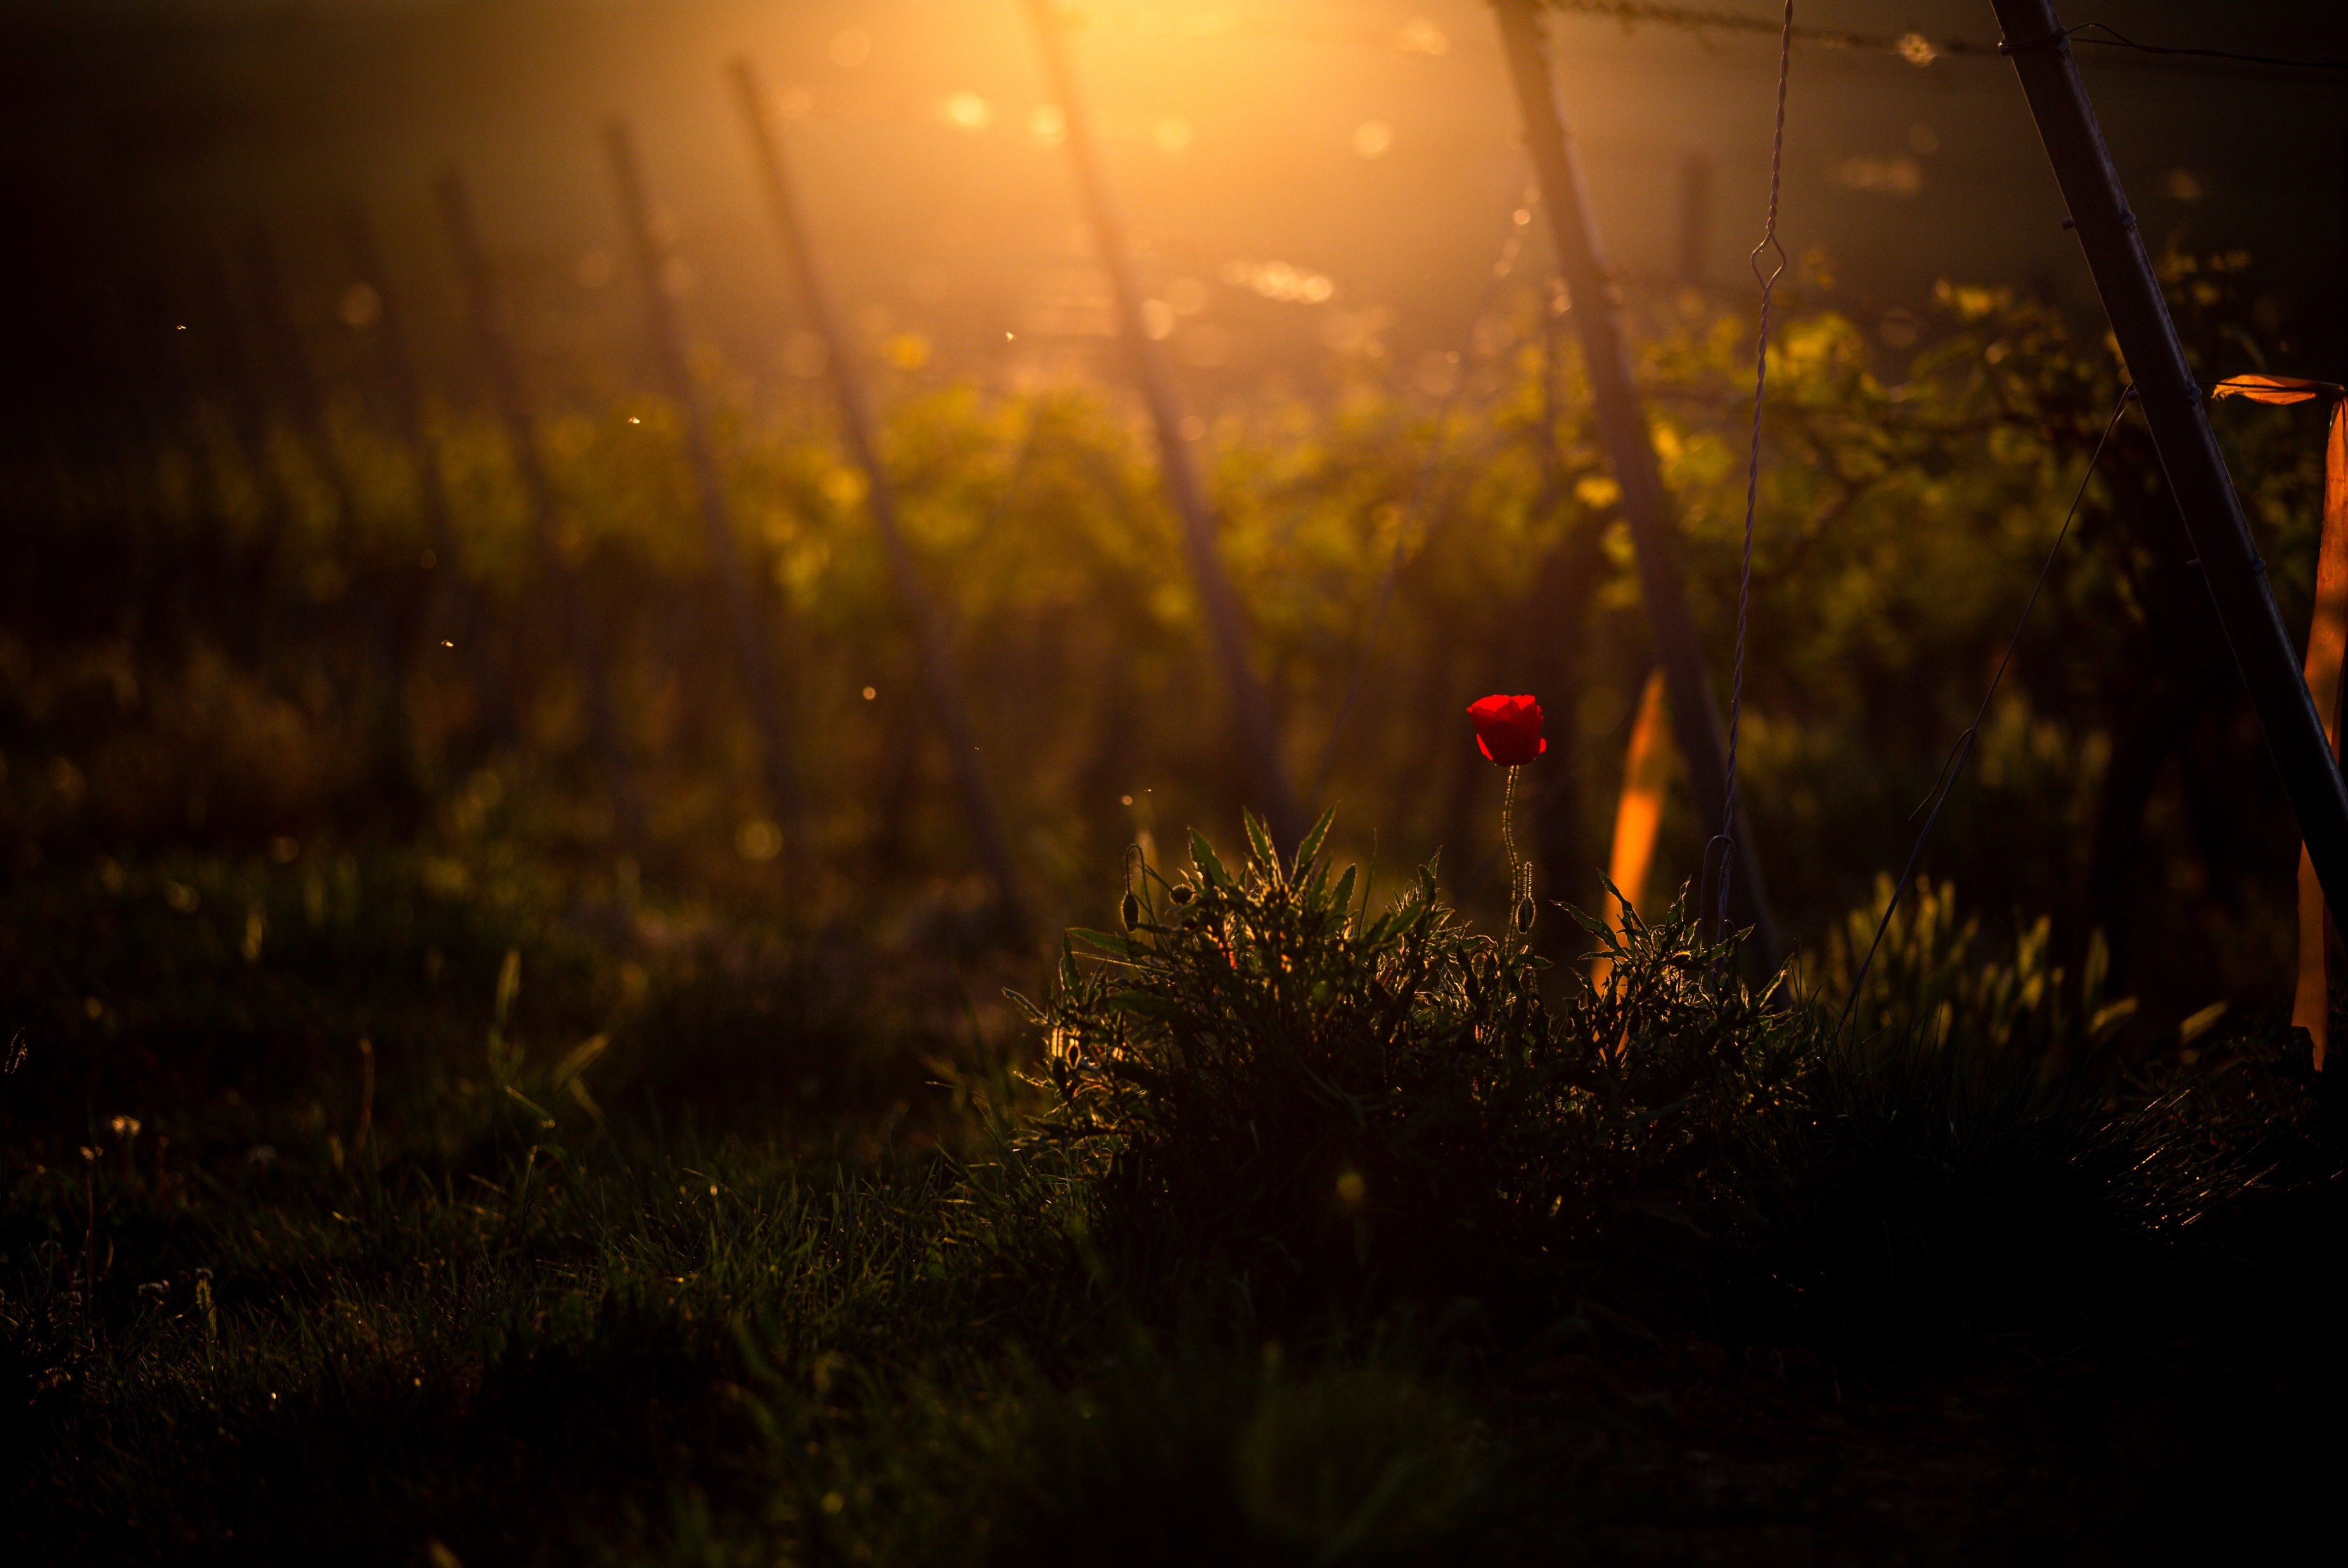

ВЪЗМОЖНОСТИ И ПРЕДИЗВИКАТЕЛСТВА ПРЕД БИОЛОГИЧНОТО ПРОИЗВОДСТВО В ОБЩИНА ПЕТРИЧ
Национална студентска и докторантска конференция „Икономически предизвикателства пред България (2021-2023 г.) – устойчивост и рискове“
Автор: Елена Таракова, 3-ти курс, УНСС София

Slide 2
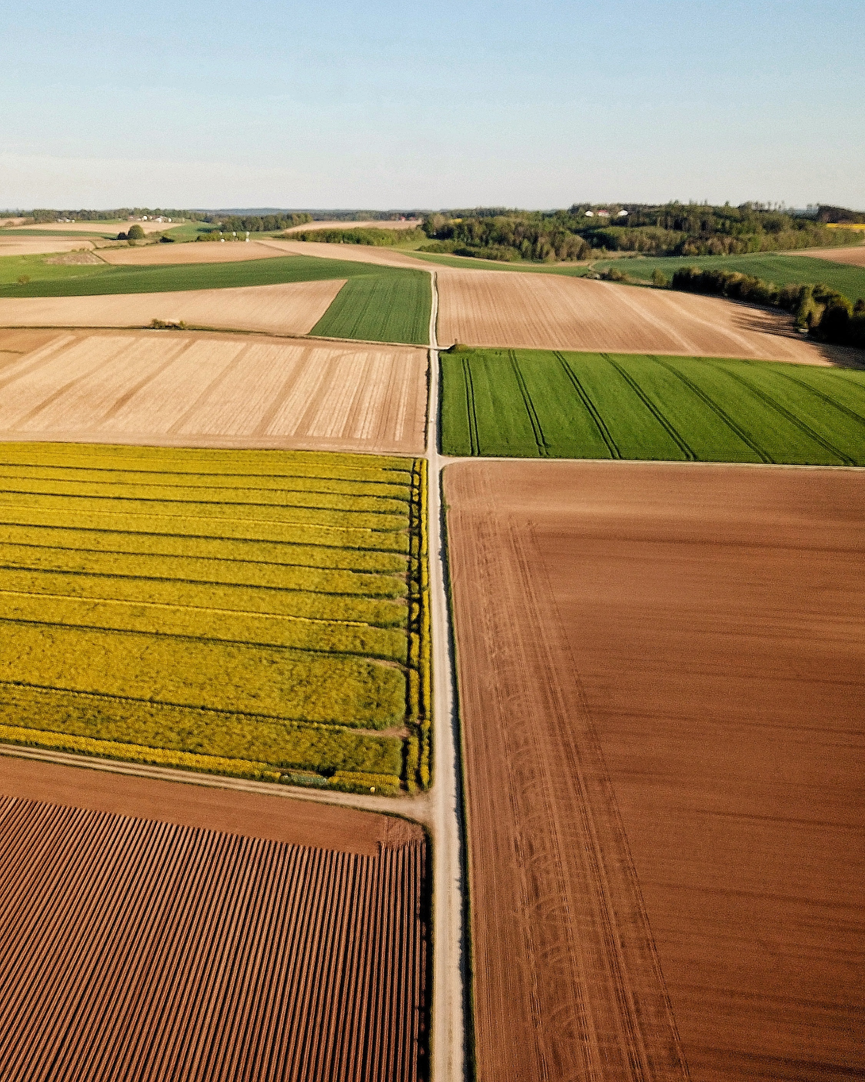
Производство на биологични продукти
бързо развиващ се икономически сектор и основен фактор за устойчиво развитие
висока степен на обществена значимост
необходимост от инвестиции

Slide 3

Климатичните промени
Връзка с глобалната продоволствена сигурност
Агроекологичен подход

Slide 4
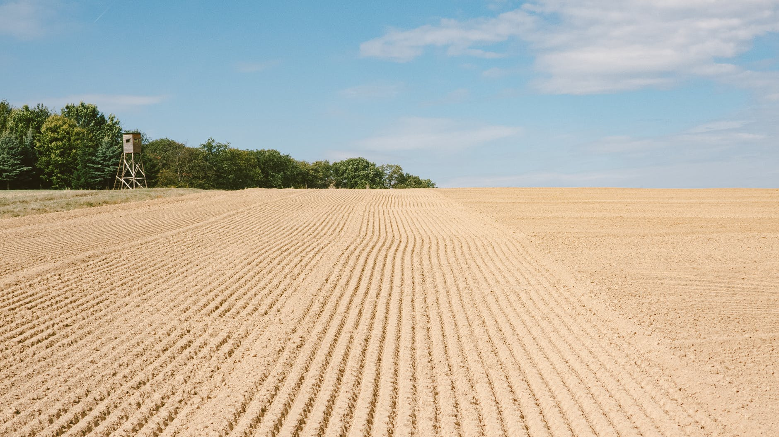
Биологичното производство по света и у нас
187 страни в света развиват биологично производство. Наблюдава се ръст от 61,1млн ха за последните 20 години.
Налице е бавен ръст на биопроизводството в България. Страната ни е една от последните в ЕС по процент на обработвани по биологичен начин площи.

Slide 5
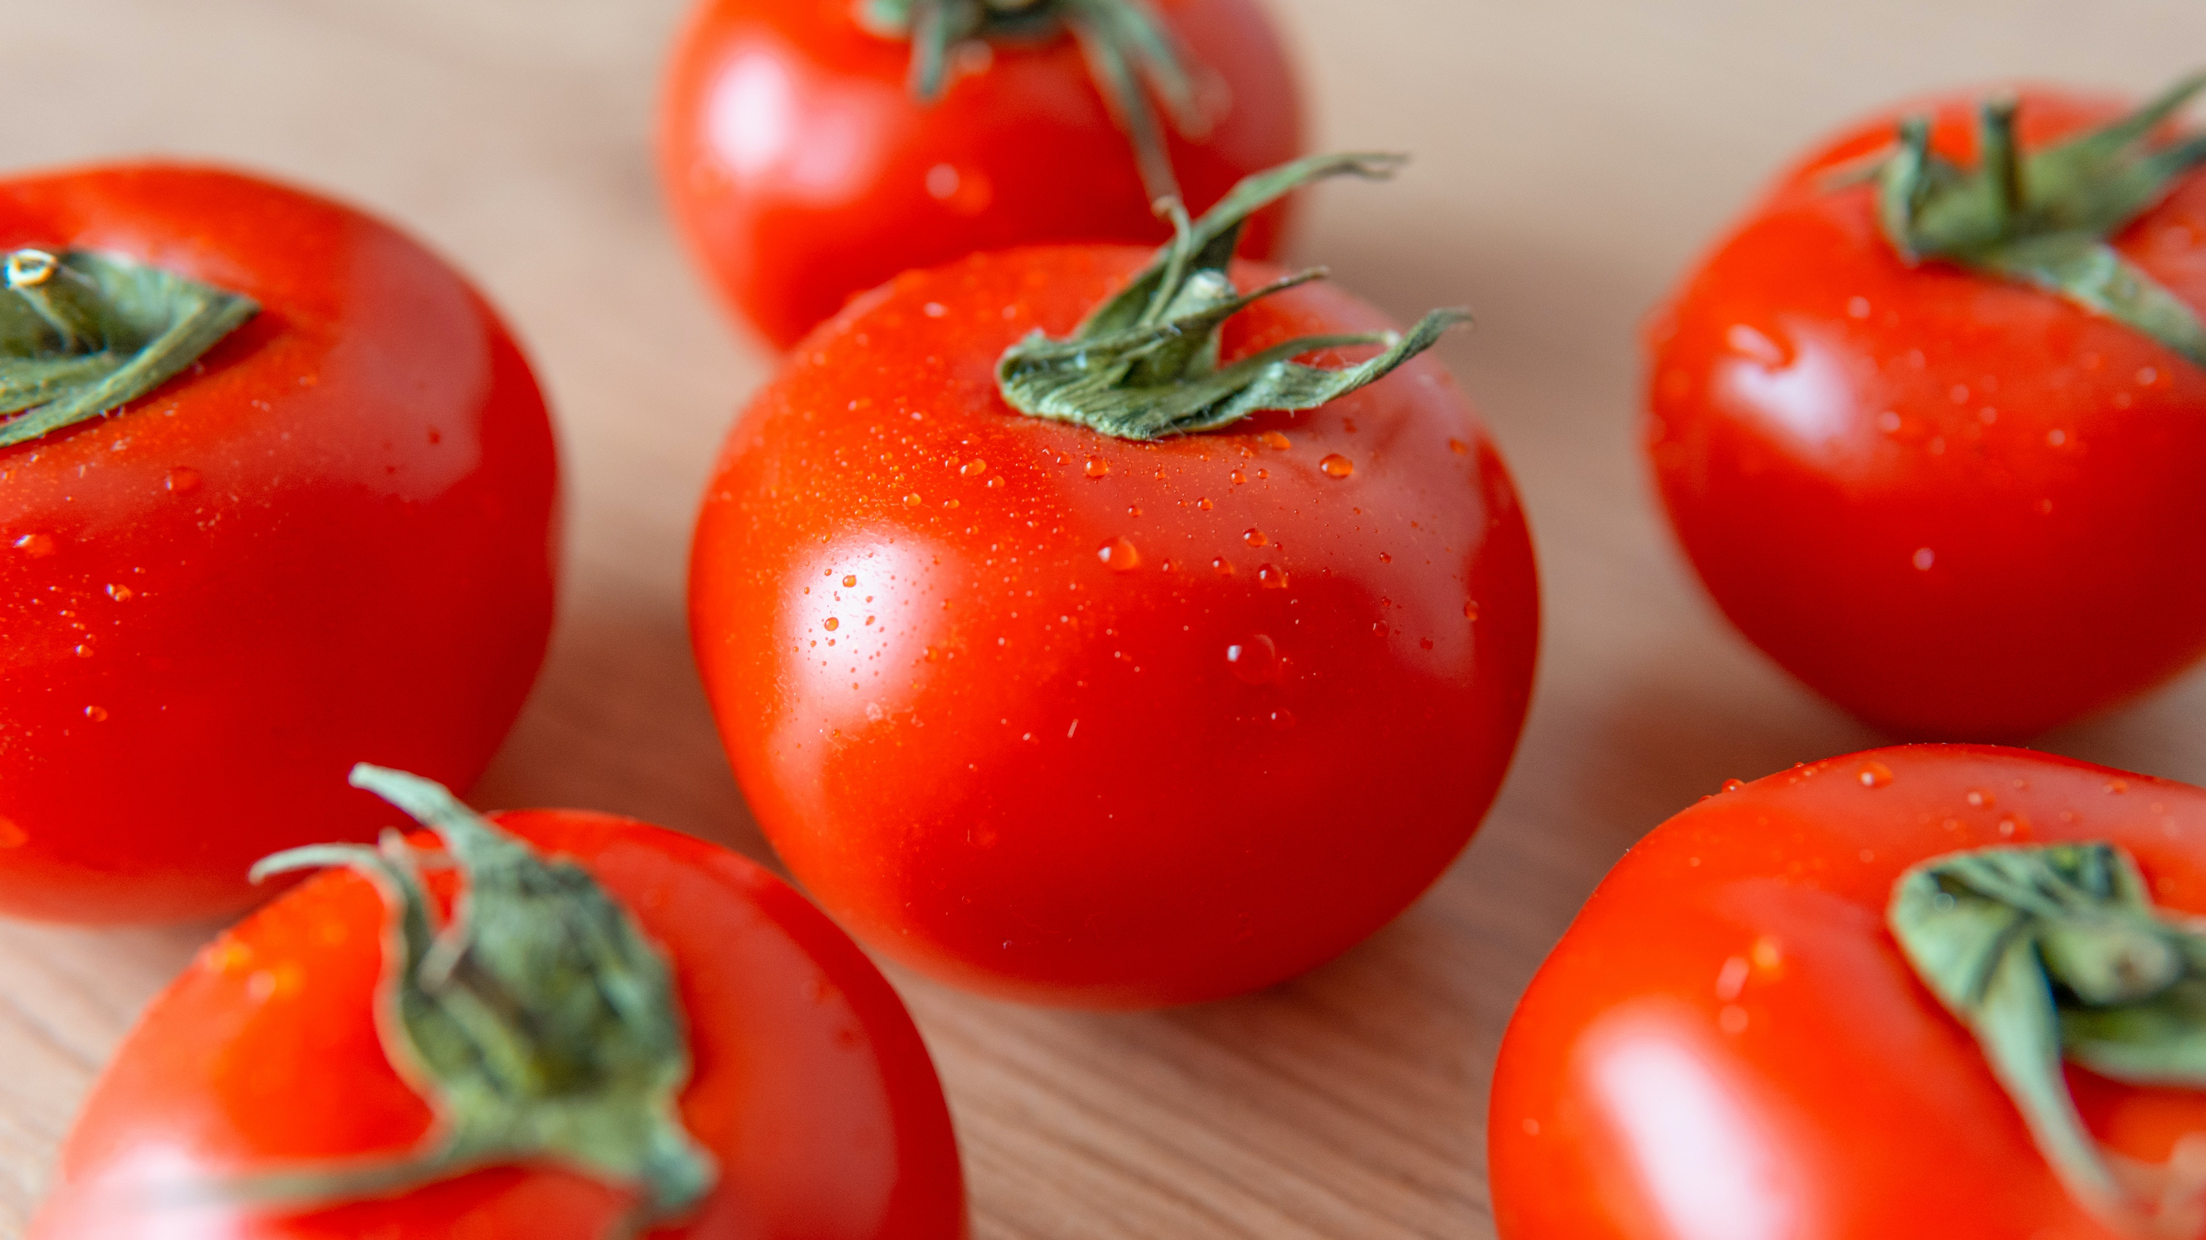
Биологичното производство в Санданско-Петричката котловина
Община Петрич
12 биопроизводители на домати, праскови, череши, бадеми и шипки
Община Сандански
35 биопроизводители на домати, краставици, грах, сливи, кайсии, нар, круши, грозде, бадеми, орехи, лешници и кестени

Slide 6
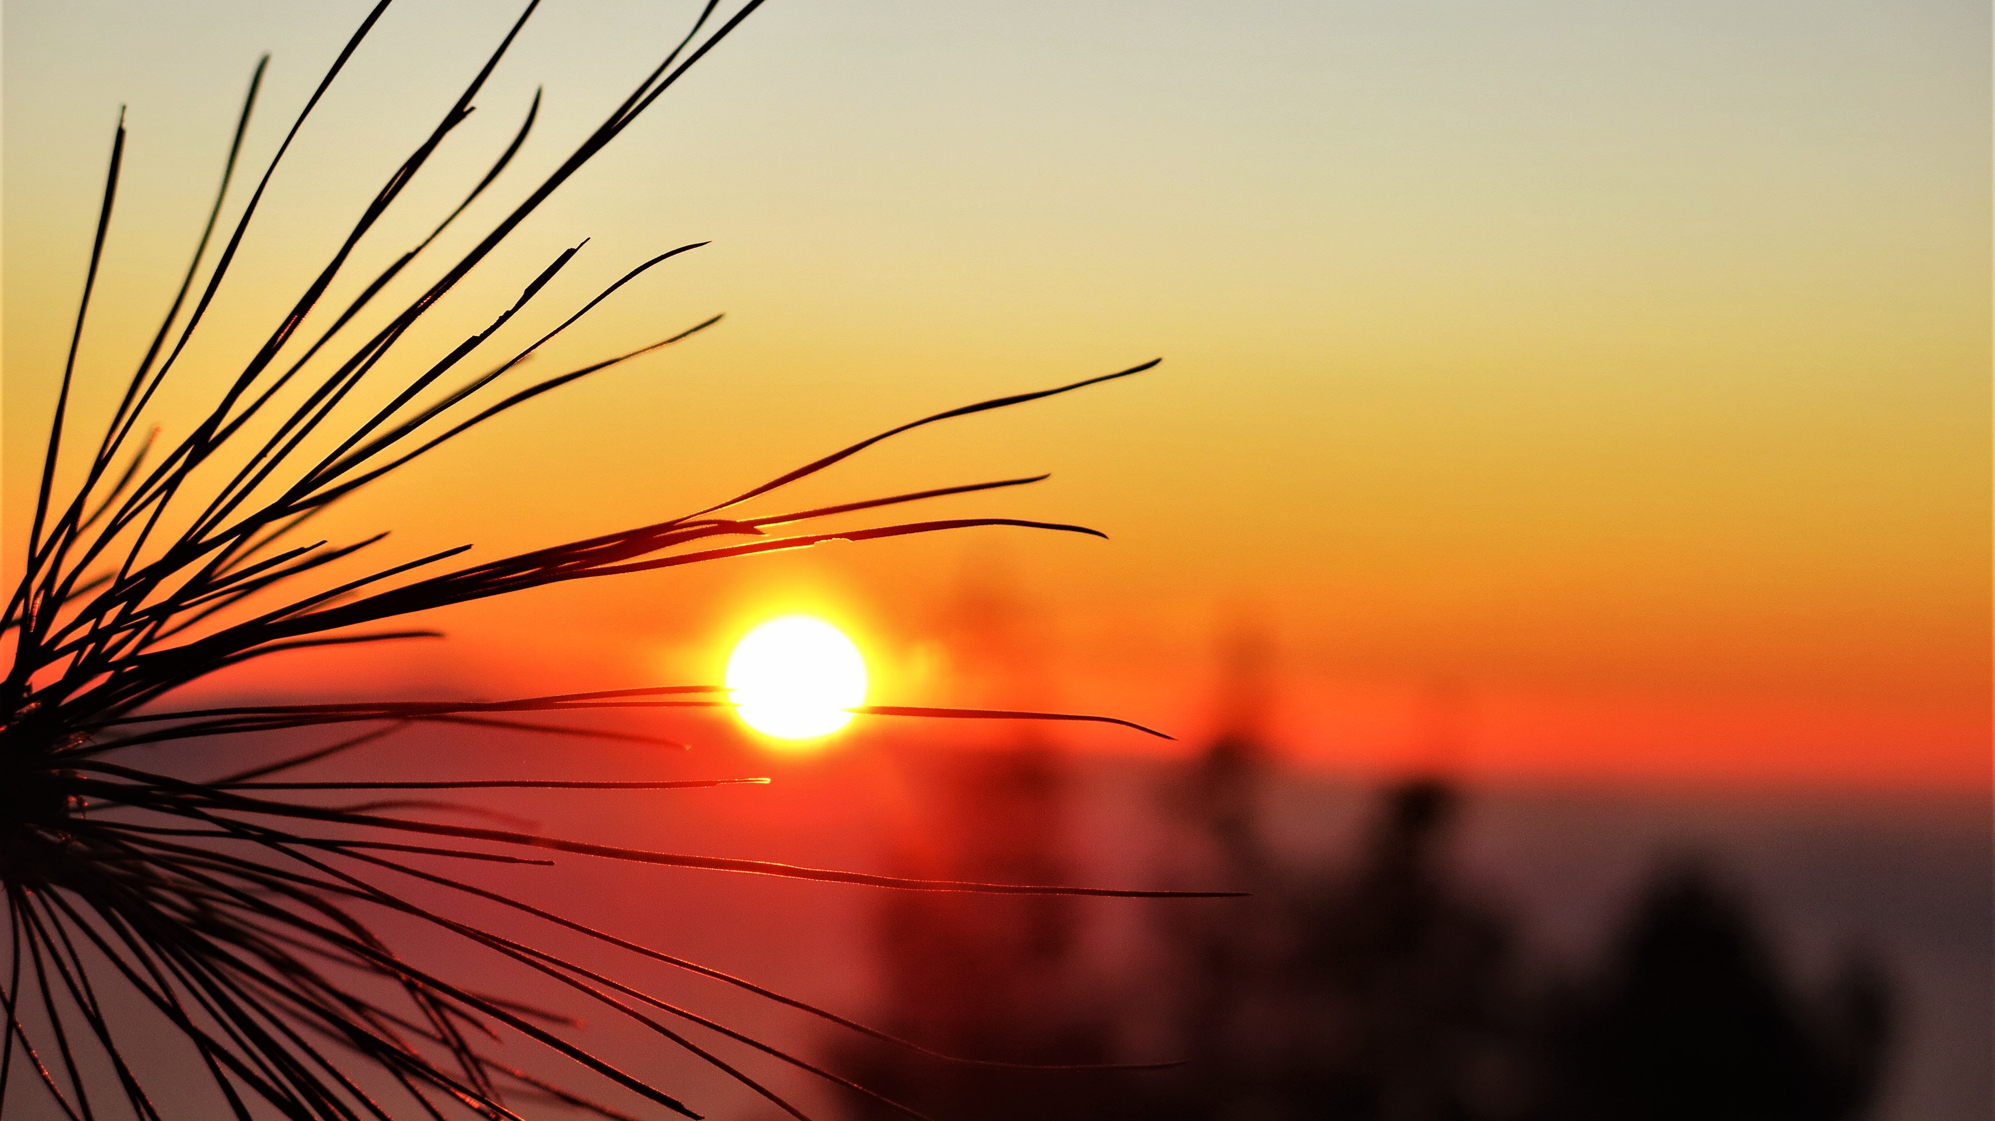
Климатични условия
Подходящи за отглеждане на ранни зеленчуци и плодове, както и за нетипични за страната ни плодове
Голямата продължителност на слънцетреенето в съчетание с макроклиматичните фактори създава отлични условия за биопроизводство

Slide 7

Водни ресурси и екологичен потенциал
Реките Струма и Струмешница страдат от превишено замърсяване с желязо.
Подземните води в землищата на Петрич, Кърналово и Първомай и тяхното замърсяване с нитрати е екологичен проблем, на който все още не е намерено трайно решение.

Slide 8
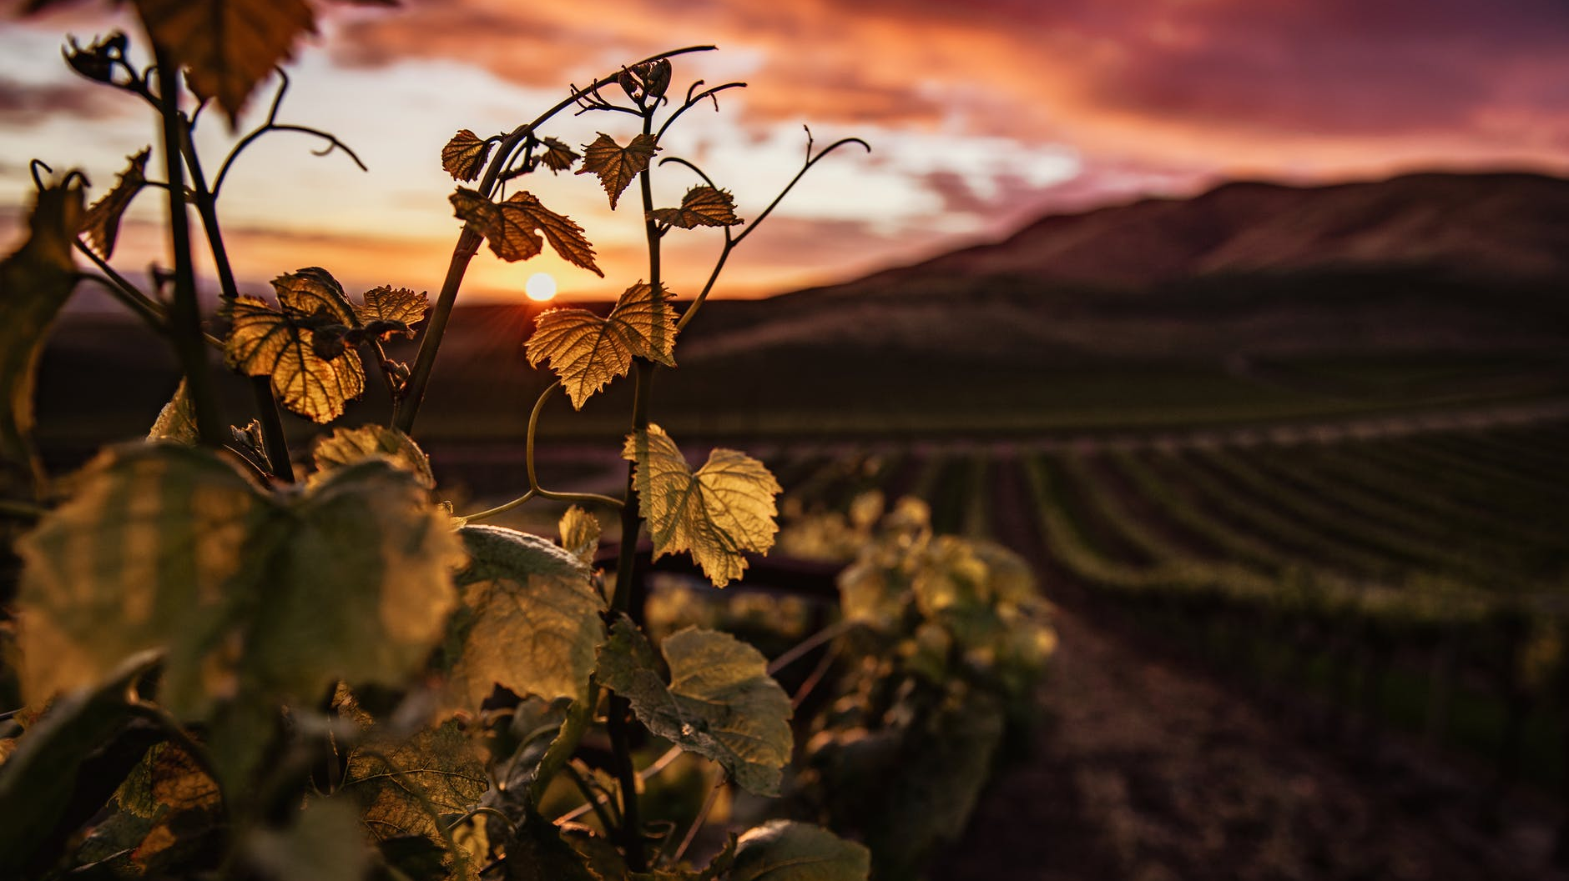
Предизвикателства пред биопроизводителите
Недостиг на консултантски услуги
Липса на мотивация за разширяване на производството
Затруднения при реализацията на производството
Ограничен достъп до външни пазари

Slide 9
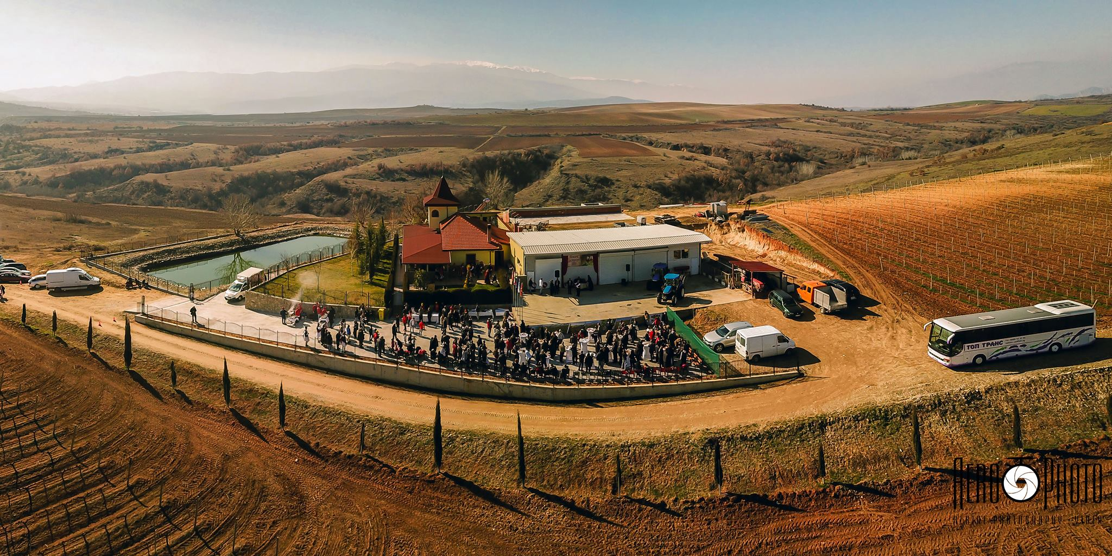
Възможностите пред Община Петрич
Отлични за биопроизводство климатични условия и инфраструктурни преимущества
Традиции и нагласи на производителите
Стъпки към увеличаване на биопроизводителите и обработваните по биологичен начин земеделски земи

